Slide 1
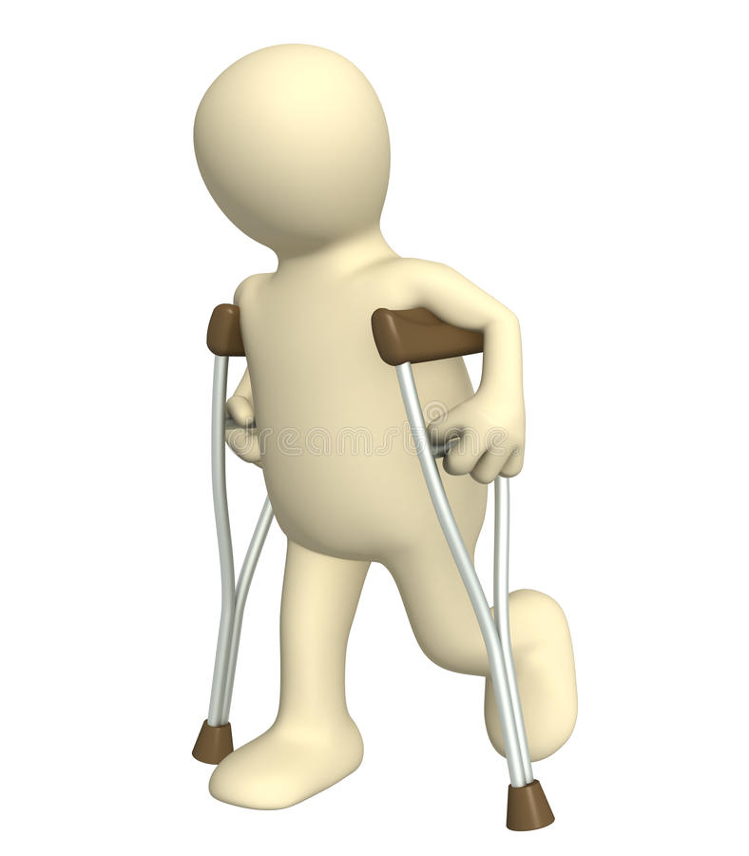
Muletas espirituales.

Slide 2
Es natural y humano buscar seguridad. Poner la fe en algo o en alguien nos hace sentir seguros.
Pero la Biblia dice:
“Puestos los ojos en Jesús, el autor y consumador de la fe”.
Hebreos 12:2.

Slide 3

Ejemplos:
¿En quién se apoyaba Moisés?
Moisés “…se sostuvo como viendo al Invisible. Hebreos 11:27.
También Josué y Caleb.
Josué y Caleb “…fueron perfectos en pos de Jehová”. Números 32:12.
DIOS ERA SU SOSTÉN

Slide 4

Josué, un gran líder.
“Y el pueblo había servido a Jehová todo el tiempo de Josué, y todo el tiempo de los ancianos que sobrevivieron a Josué, los cuales habían visto todas las grandes obras de Jehová, que él había hecho por Israel”. Jueces 2:7.
Dos situaciones en este versículo:
Una positiva y una negativa.

Slide 5
POSITIVA
Josué era un gran líder, bajo su conducción el pueblo logró grandes victorias para la gloria de Dios.
NEGATIVA
La fidelidad del pueblo dependía de sus líderes. Su relación personal con Dios no era sólida.

Slide 6
Dependían de sus líderes.
¡QUÉ FALLA!
«Pero murió Josué hijo de Nun, siervo de Jehová, siendo de ciento diez años.
Y toda aquella generación también fue reunida a sus padres. Y se levantó después de ellos otra generación que no conocía a Jehová, ni la obra que él había hecho por Israel». Jueces 2:8,10.

Slide 7

Este fue el resultado.
“Después los hijos de Israel hicieron lo malo ante los ojos de Jehová, y sirvieron a los baales”. Jueces 2:11.
¿Después de qué?
Después de la muerte de Josué.

Slide 8

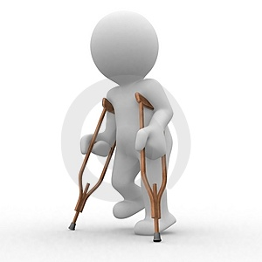
Veían a Josué y a los ancianos dirigentes como muletas.
Su religión dependía de ellos.

Slide 9
Los israelitas cometieron el peor error que un ser humano puede cometer.
“Dejaron a Jehová, y adoraron a Baal y a Astarot”. Jueces 2:13.
“Y se encendió contra Israel el furor de Jehová, el cual los entregó en manos de robadores que los despojaron, y los vendió en mano de sus enemigos de alrededor; y no pudieron ya hacer frente a sus enemigos.
Por dondequiera que salían, la mano de Jehová estaba contra ellos para mal, como Jehová había dicho, y como Jehová se lo había jurado; y tuvieron gran aflicción”. Jueces 2:14,15.

Slide 10
Lo mismo ocurrió con el rey Joás después de la muerte del sacerdote Joiada.
“Y Joás hizo lo recto ante los ojos de Jehová todo el tiempo que le dirigió el sacerdote Joiada”. 2Reyes 12:2.
Hizo lo recto mientras vivía el sacerdote, y después se torció. ¡Qué falla!

Slide 11

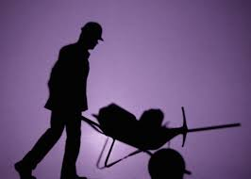
Mientras veían a sus líderes muletas, ellos se convirtieron carretillas. Necesitaban ser empujados para funcionar.

Slide 12
¿Por qué no debemos depender de seres humanos?
No nos pueden dar la salvación.
Se equivocan.
Nos pueden defraudar.
Son imperfectos.
No son eternos.

Slide 13

Podemos imitar a nuestros líderes si ellos imitan a Cristo, pero nunca debemos depender de ellos.
“Sed imitadores de mí, así como yo de Cristo”. 1Corintios 11:1.
Debemos imitar a Dios y depender sólo de él.
“Sed, pues, imitadores de Dios como hijos amados”. Efesios 5:1.

Slide 14
Nota la sólida experiencia de los cristianos de Filipos.
«Por tanto, amados míos, como siempre habéis obedecido, no como en mi presencia solamente, sino mucho más ahora en mi ausencia, ocupaos en vuestra salvación con temor y temblor». Filipenses 2:12.

Slide 15

Hoy en día la experiencia espiritual de muchas personas, como los israelitas de antaño, depende de sus líderes.
Muchos creen lo que creen sus líderes.
No saben dar razón de su fe.
Su experiencia religiosa es enana.

Slide 16
No debemos depender de otros en asuntos de fe.
No debemos usar muletas espirituales.
Dios nos ayude.

